Slide 1
Выпускная квалификационная работа бакалавра на тему: «Разработка генератора синтетических геоинформационных данных»
Московский авиационный институт (национальный исследовательский университет)
Институт № 8 «Компьютерные науки и прикладная математика»
Кафедра № 806 «Вычислительная математика и программирование»
Студент группы М8о-406Б-19: Пивницкий Даниэль Сергеевич
Научный руководитель: к.ф.-м.н., доцент 806 каф. МАИ, С. С. Крылов
Москва – 2023

Slide 2
Актуальность темы
Разработка генератора синтетических геоинформационных данных является актуальной и важной задачей, которая позволяет своевременно учитывать изменения высоты водной глади и в последующем использовать данные для бинарного прогноза паводкового явления .
Данные результаты разработки предназначены для последующего использования в более сложных спутниковых системах с целью выявления критических изменений ландшафта.

Slide 3
Цель и задача работы
Цель – создание программного обеспечения, способного подстраивать генератор синтетики речной поверхности под свойства реальных снимков спутника.
Задачи:
Подготовка исходных данных, таблиц и структурирование информации.
Исследование для выбора наилучшего способа организации базы данных.
Разработка библиотеки.
Сделать простым и удобным доступ к данным той или иной таблицы/метрике.
Работу Моделей прогнозирования уровней воды на гидропостах на период до 7 дней в режиме прогнозирования.
Возможность получения данных погоды, спутниковой информации и временных рядов по уровням воды на гидропостах из внешних источников.

Slide 4
Постановка задачи
Дано:
Спутниковые снимки в произвольном регионе.
Вспомогательное программное обеспечение для автоматизации развёртывания и управления приложениями в средах с поддержкой контейнеризации.
Необходимо (образ результата)
Работа модели прогнозирования уровней воды на гидропостах на период до 7 дней в режиме прогнозирования.
Работа модели прогнозирования уровней воды в режиме обучения на новых данных.
Возможность изменения исходных данных для получения прогнозов на произвольном регионе.
Проверка возможности получения данных погоды, спутниковой информации и временных рядов по уровням воды на гидропостах из внешних источников.

Slide 5
Порядок выполнения работы
Сборка и разворачивания Docker образа для запуска компонентов библиотеки.
Загрузка данных и подключение ключей доступа, необходимых для обучения (рельеф MERIT DEM, датасет гидрологических постов).
Разработка генератора геоинформационных данных.
Проверка возможности получения данных погоды, спутниковой информации и временных рядов по уровням воды на гидропостах из внешних источников.
Проверка работоспособности модуля «Виртуальный гидропост»
Тестирование возможности изменения исходных данных для получения прогнозов на произвольном регионе.

Slide 6



Стек технологий

Slide 7
Описание программной разработки
QR-код на репозиторий проекта

Slide 8
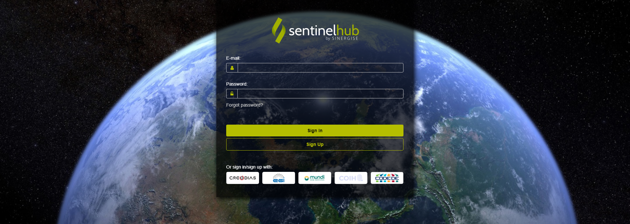

Архитектура решения, алгоритм решения задачи
Библиотека использует внешние сервисы для получения данных. Необходимо прописать все данные для доступа к внешним источникам.

Slide 9
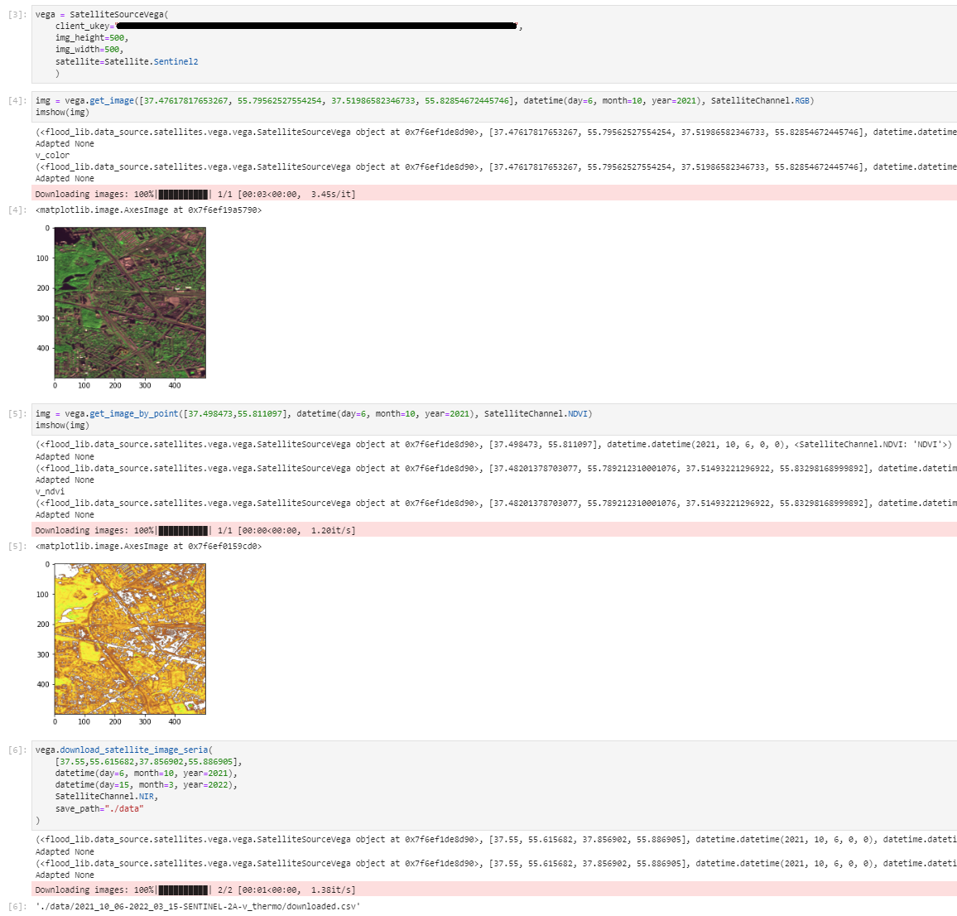
Архитектура решения, алгоритм решения задачи
Цифровая модель рельефа земли (MeritDEM), необходимая для работы виртуального гидропоста представляет собой совокупность архивов, загруженных на Object Storage S3.

Slide 10
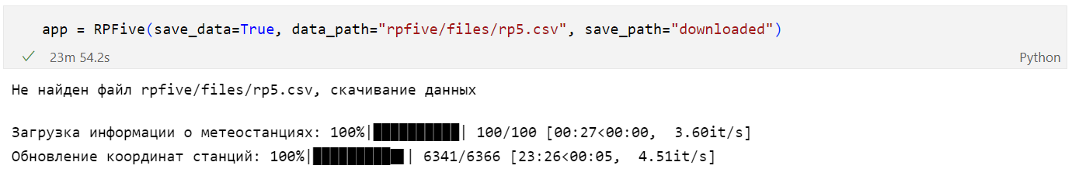
Архитектура решения, алгоритм решения задачи
Тестирование модулей производится с помощью ipynb расположенном в папке:
flood-lib/examples/data_source/meteostations/rpfive.ipynb
Параметры, которые можно передать:
save_data (bool): Необходимый. Флаг, отвечающий за сохранение полученных данных;
data_path (str): Необязательный. Путь до csv файла с метеостанциями;
save_path (str): Необязательный. Путь до папки, куда будут сохранены скачанные данные.

Slide 11
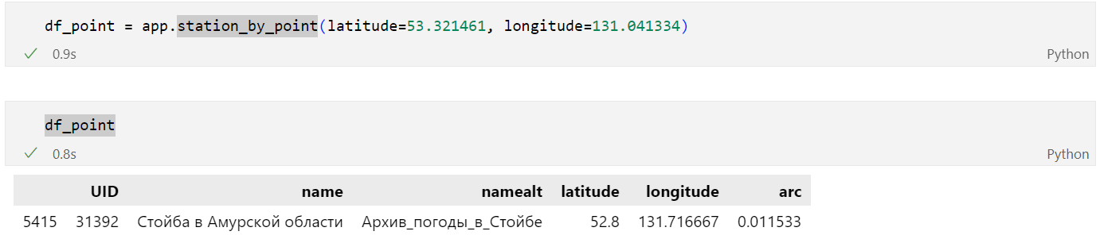
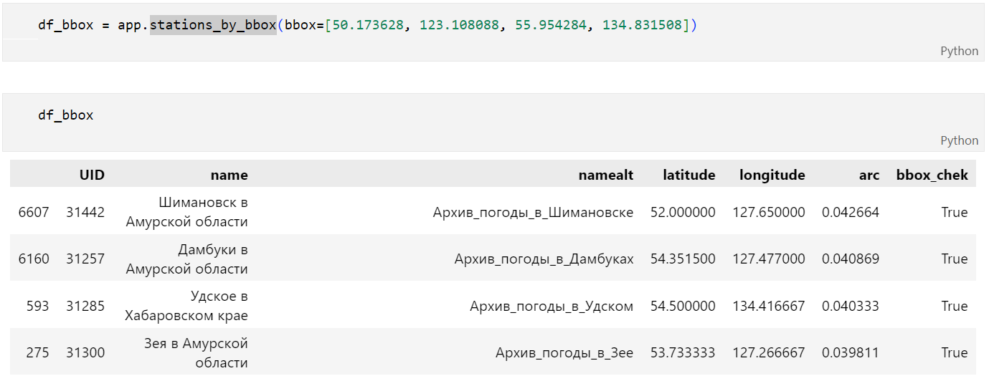
Результаты разработки
Пользователем выбирается диапазон дат, которые будут рассматриваться при поиске метеоданных. Также нужно указать, относительно чего искать метеостанцию.

Slide 12
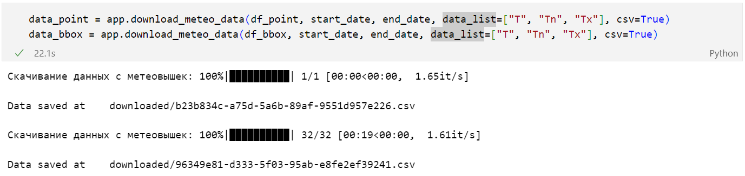
Результаты разработки
Пример запроса для получения параметров:

Slide 13
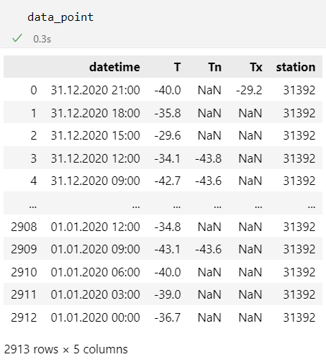
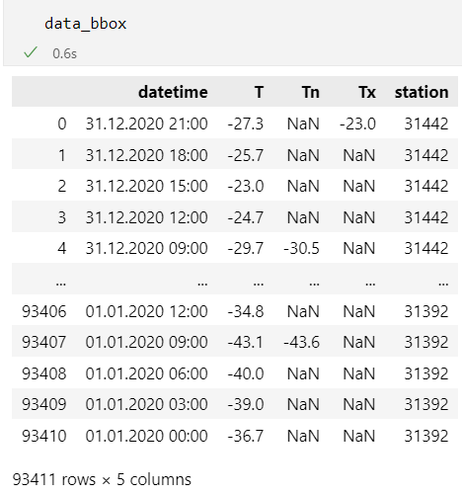
Результаты разработки
Полученные данные:

Slide 14
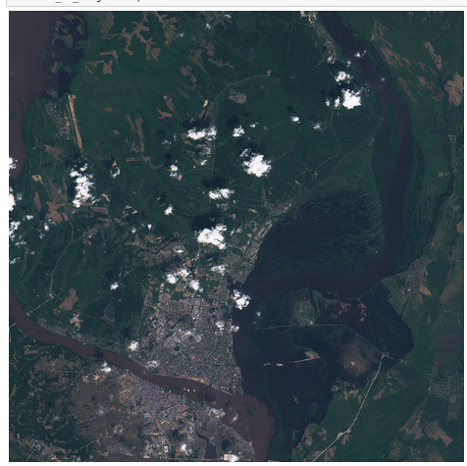
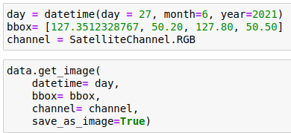
Результаты разработки
Тестирование получения спутниковых данных Sentinel Hub:

Slide 15
Результаты разработки
Тестирование получения спутниковых данных Vega Science

Slide 16
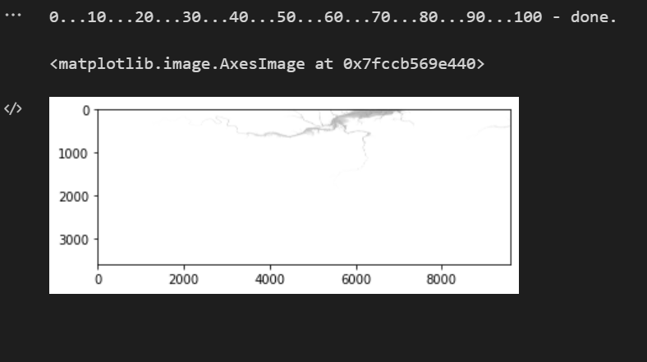
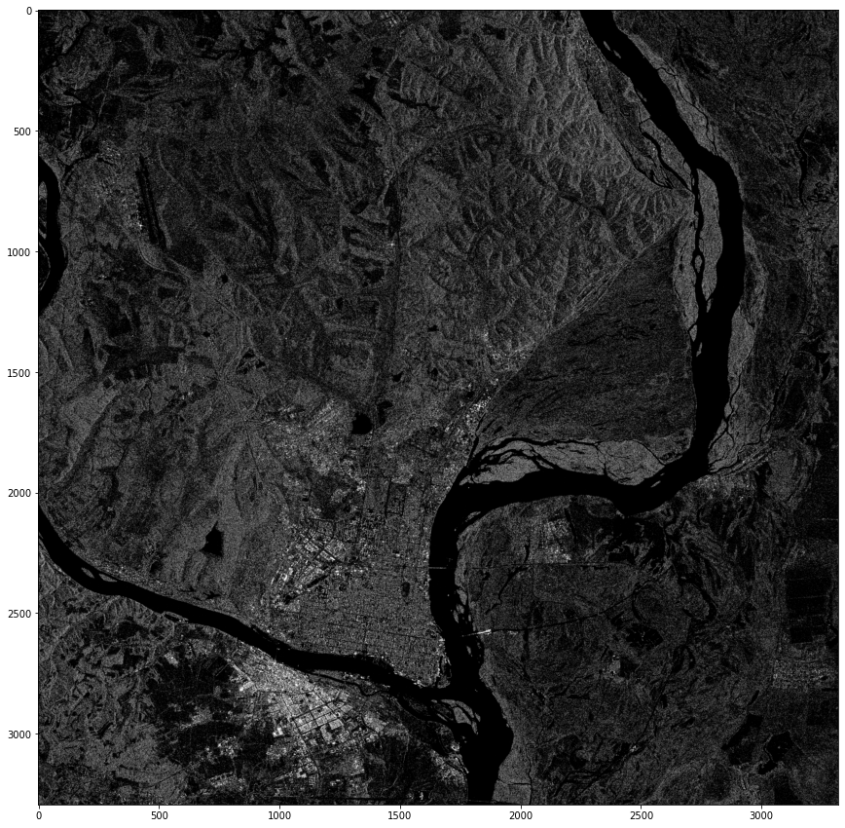
Результаты разработки
Тестирование работы модуля виртуального гидропоста:

Slide 17
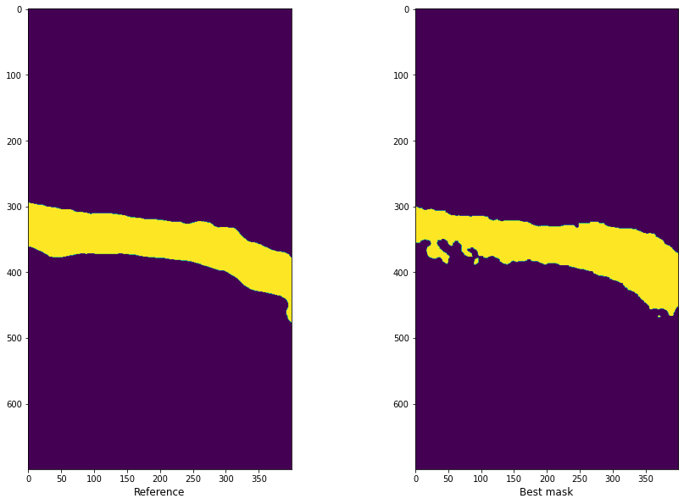
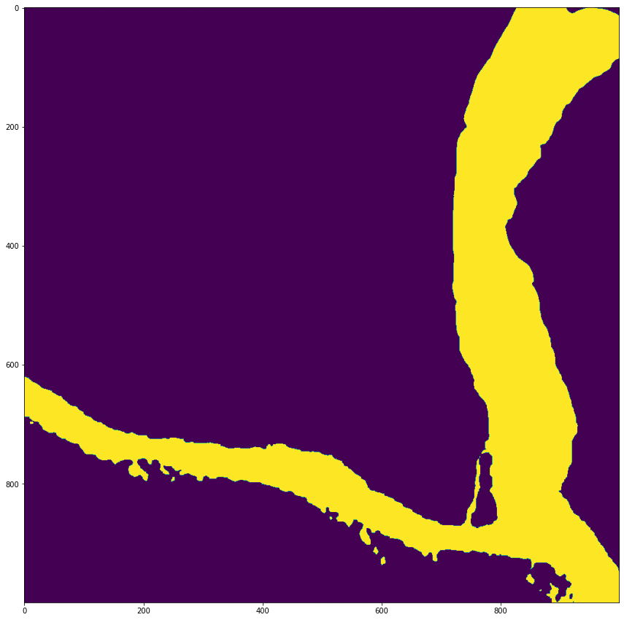
Результаты разработки
После выполнения всех ячеек, пользователь увидит значение предсказанного уровня воды для тестового файла с VH каналом и сравнение маски реальной и лучшей подобранной виртуальной:

Slide 18
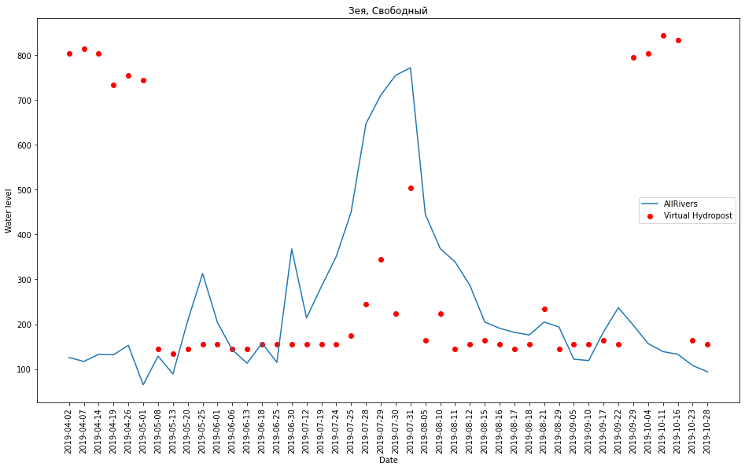
Результаты разработки
При выполнении ячеек, пользователь будет наблюдать последовательно процессы создания цифровой долины, построение графика «Площадь-Уровень» для реальных и виртуальных данных, а также построение прогнозной модели по данным:

Slide 19
Оценка результата
Разработанная БД полностью соответствует всему необходимому функционалу для корректной работы.
Библиотека может быть запущена для прогнозирования уровней воды для любого из регионов. Для проверки корректности входных данных предусмотрен Jupiter Notebook, что позволяет проверить корректность размещения региона и точек на русле реки, а также просмотреть тепловую карту глубины.
Корректный анализ на требуемые данные.
По оценке, общее время, затрачиваемое на анализ и прогнозирование, должно сократиться в несколько раз и исключить возможные ошибки.

Slide 20
Отзывы и рецензия
Скан отзыва научного руководителя
Скан отзыва от предприятия-заказчика разработки (при наличии)
Скан рецензии

